Slide 1
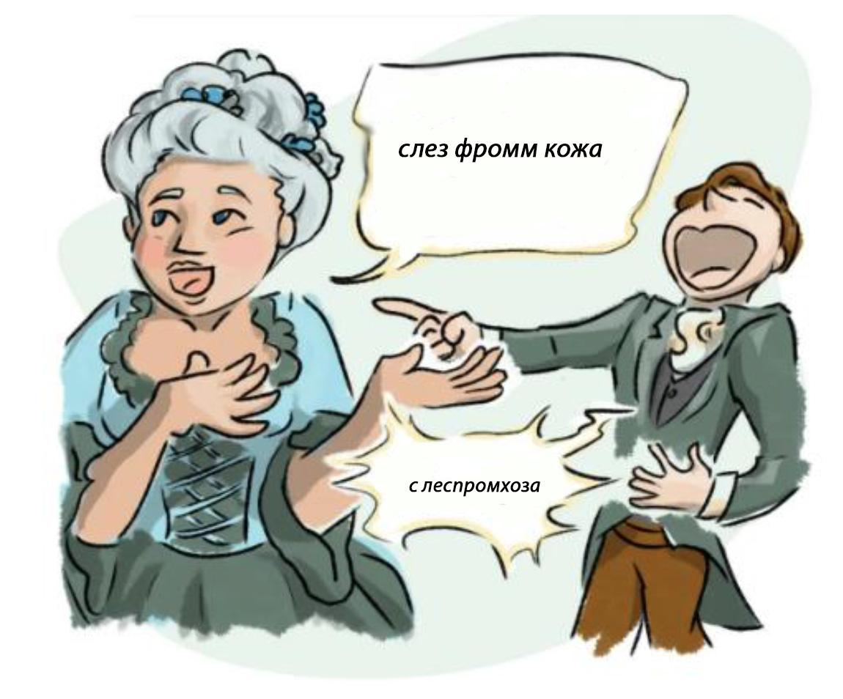
Алгоритм автоматического поиска ошибок в транскрибациях
на основе марковских цепей и векторной модели
Авторы:
Смирнова Екатерина, Черная Анастасия
ДПО “Компьютерная лингвистика”, ВШЭ, 2020

Slide 2
Цель проекта:
разработать алгоритм автоматического поиска ошибок в текстах распознанной речи.

Slide 3
Характеристика данных проекта
Корпус транскрибаций для тестирования алгоритма:
24 транскрибации аудиозаписей рассказов о подарках и катании на лыжах проекта SpokenCorpora, распознанных с помощью модели Alphacep технологии Kaldi (3775 слов)
43 транскрибации аудиозаписей из того же корпуса, распознанных с помощью модели от сервиса АБК c использованием технологии Kaldi (4166 слов)
Корпус для обучения модели на основе марковских цепей:
Открытый корпус русского языка проекта OpenCorpora + корпус субтитров к фильмам и сериалам + корпус сказок для детей и взрослых с сайта Kaggle (31 747 468 - токенов, объем словаря - 794 924 словоформ)
Открытый корпус русскоязычных диалогов, извлеченных из художественной литературы, документалистики и пр. + корпус сказок для детей и взрослых (общий объем 14 274 009 токенов, 402 925 словоформ)
Модели и словари:
Словарь частотных лемм Ляшевской и Шарова
Словарь вводных слов и частотных дискурсивных маркеров
Векторная модель, обученная на корпусе Taiga c функциональными словами (объем словаря - 249 946 слов)

Slide 4
Используемые библиотеки
sklearn
gensim
nltk
pymorphy2
opencorpora
fuzzywuzzy
pandas
fonetika

Slide 5
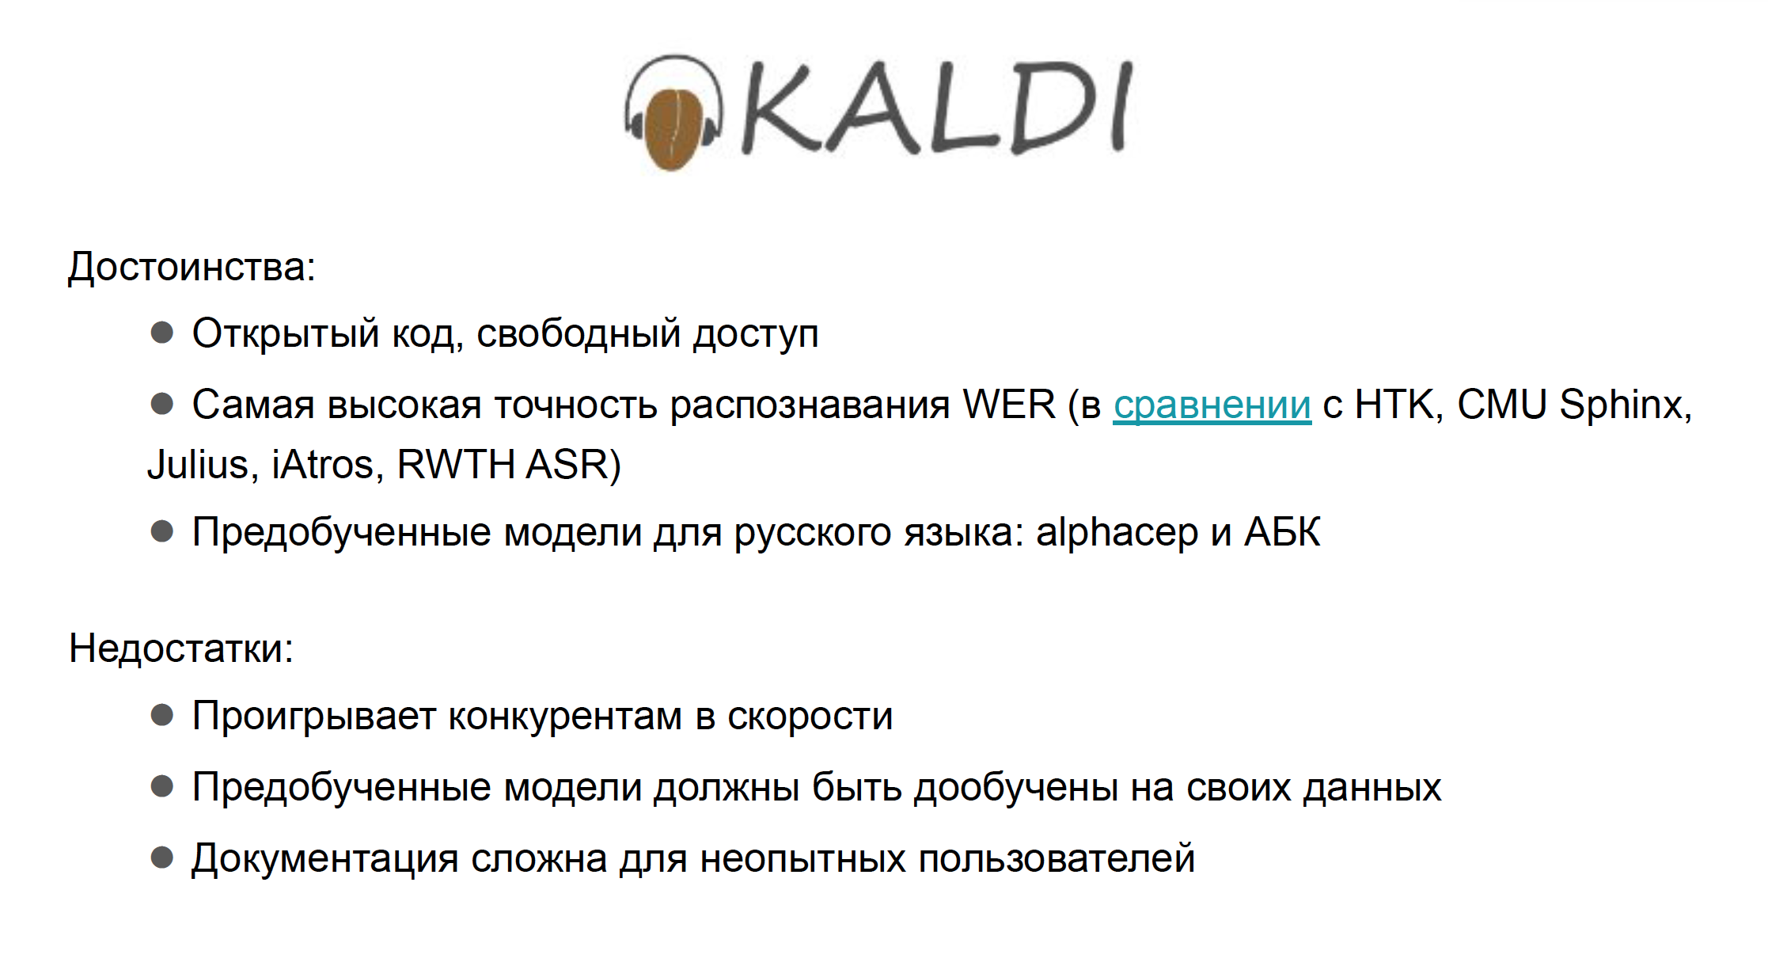
Кратко об используемых системах распознавания

Slide 6
Краткая классификация ошибок в тестируемых транскрибациях:
Ошибки в членении фонетических слов на слова на письме:
Несколько слов вместо одного:
слез фромм кожа (с леспромхоза), а не (они), сучка трубам (сучкорубом), гидра геологическая (гидрогеологическая); дети осталась на воле (довольны);
работал прицеп щекам (прицепщиком)
Одно слово вместо нескольких:
слышь (с лыж); тоесть (то есть), наложены (на лыжный), нагорных (на горных), чтобы (что бы), варт салон (в автосалон), адам (а там); задачу (на дачу); поехали загреба (за грибами)

Slide 7
2. Краткая классификация ошибок в тестируемых транскрибациях:
Неверно распознаны звуки в начальной позиции:
пот (вот), том (потом); убил (вбил); глухой (бухой); стал (встал)
Неверно распознаны звуки в середине слова:
с выпиской (c выпивкой); немножко выбил (выпил); казаться (кататься);
жил-был один молодой человек да одевайся (дядя Вася); комбайн надувался (назывался); не пети (пейте) алкоголь
Неверно распознаны звуки в конечной позиции:
слышь (с лыж), еле (ели); вода (вот), к (ка [пойду-ка]), но(ну), тут(то), пьяно(пьяный); перелома (переломал); ноги (в итоге); в горе (с горы); дети осталась на воле (остались довольны)); загреба (за грибами)

Slide 8
3. Краткая классификация ошибок в тестируемых транскрибациях:
“И”-“Е”
загреба (за грибами); загребай (за грибами); пришлось коли (Коле); а не (они)
“О”- “А”
а не (они); нападал (наподдал); гидра геологическая (гидрогеологическая)

Slide 9
4. Краткая классификация ошибок в тестируемых транскрибациях:
Опущены слова:
(часто опускаются короткие слова, когда один звук - это одно слово)
он приехал (в) автосалон; он ходит (в) гипсе; пошел (в) детский мир;
приехала скорая помощь (и) его в гибнут кротова ; но когда он узнал (цену) этой машиной;
решил ещё раз покататься на лыжах (покатался) он не очень удачно
Неверно распознанные предлоги:
по (у) его жены; в горе (с горы); задачу (на дачу); в анкете (на банкете); мы ездили с друзьями в воскресенье погреба (за грибами)
Лишние распознанные звуки:
пошёл кататься (с) на лыжах; он (в) упал с горы; в день рождения своей жены (и) он пошел; через час (с) у него

Slide 10
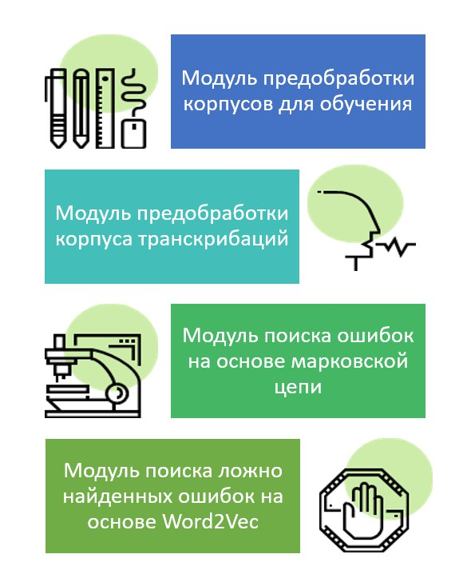
Модули алгоритма

Slide 11
Модуль предобработки корпусов для обучения:
токенизация
удаление пунктуации и других нерелевантных для задачи токенов
конвертация цифр в слова
замена ‘ё' на 'е'
приведение слов к нижнему регистру
лемматизация
составление биграмм

Slide 12
Модуль предобработки транскрибаций:
замена ‘ё’ на ‘е’
вставка дефисов для корпуса Alphacep
Исключение из обработки вводных слов и дискурсивных маркеров
составление биграмм

Slide 13

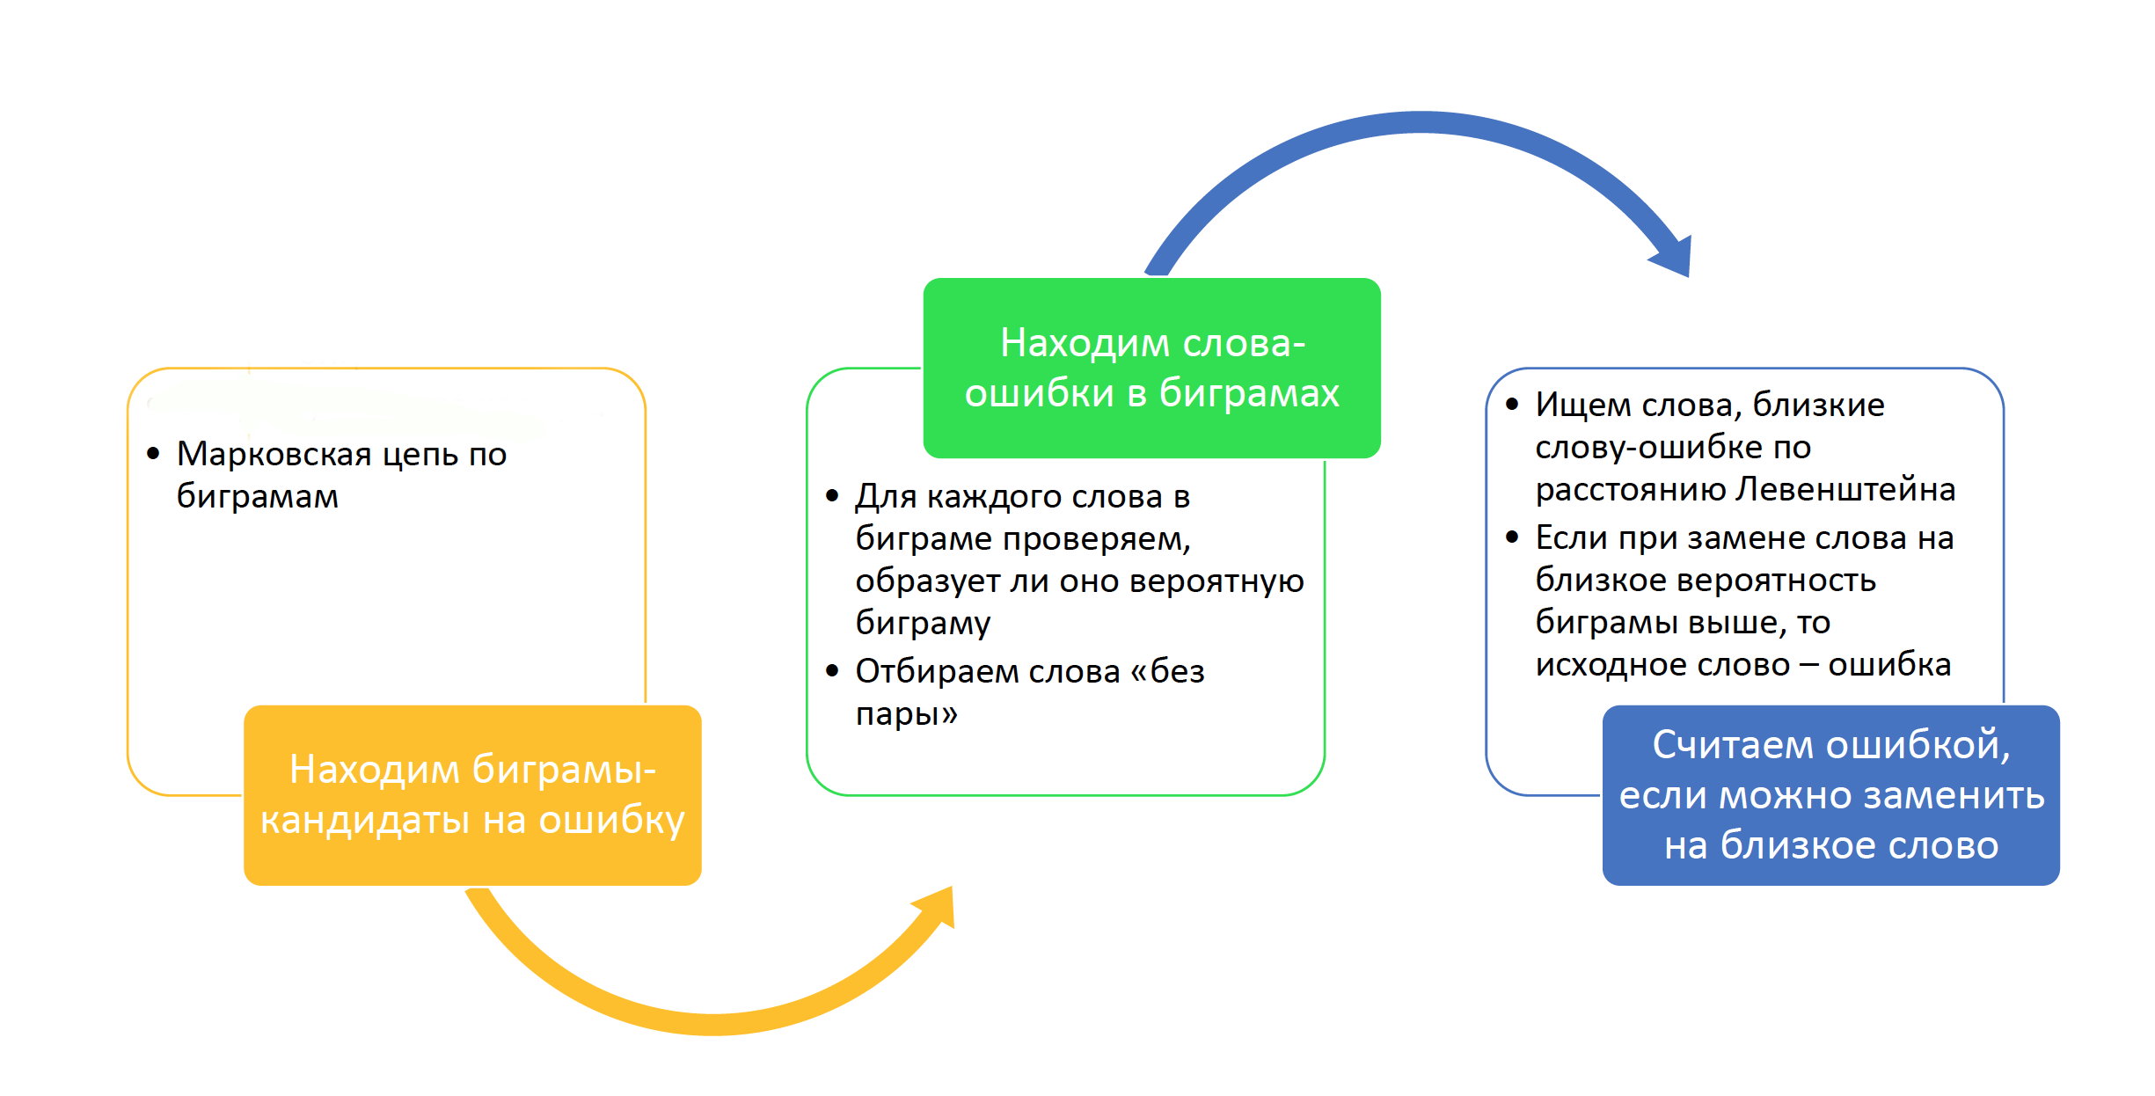
Близость слов для замены - классическое расстояние Левенштейна

Slide 14
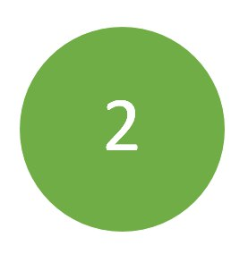
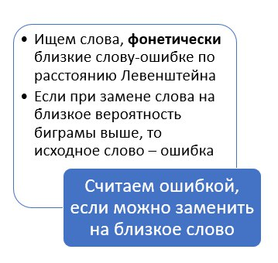
Близость слов для замены - расстояние Левенштейна по фонетическим представлениям слов

Slide 15
Более подробно про поиск ошибок на основе марковской цепи с использованием классического расстояния Левенштейна:
Находим биграмы-кандидаты на ошибку
Марковская цепь по биграмам:
Лемматизация
Отсев биграм, где одно из слов отсутствует в словаре тренировочного корпуса
Указание порога для определения кандидата на ошибку (по умолчанию установлен 0)
Отсев вводных и дискурсивных слов (по умолчанию)

Slide 16
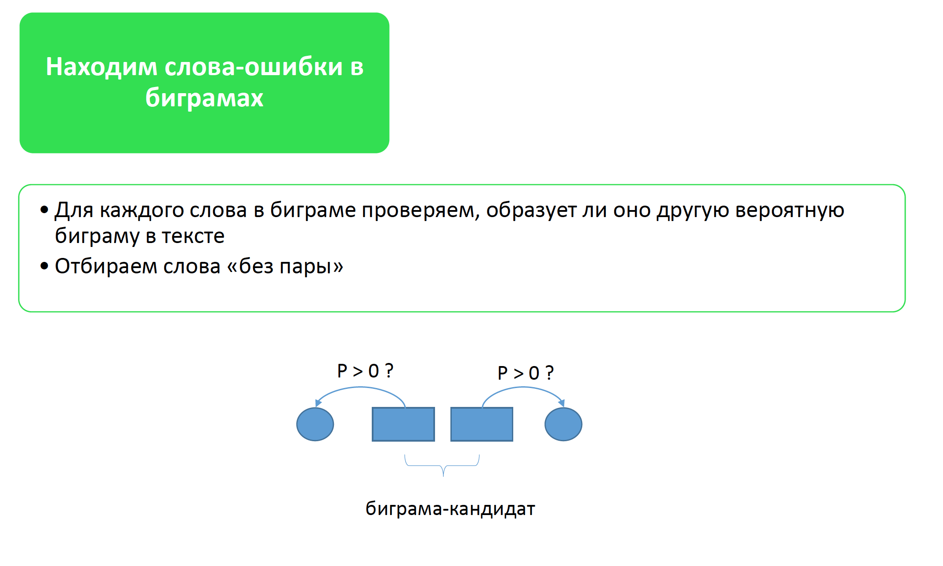

Slide 17
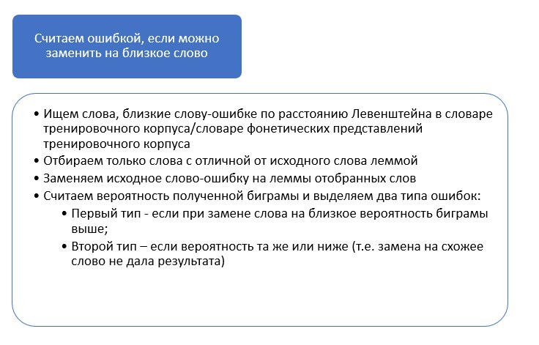

Slide 18
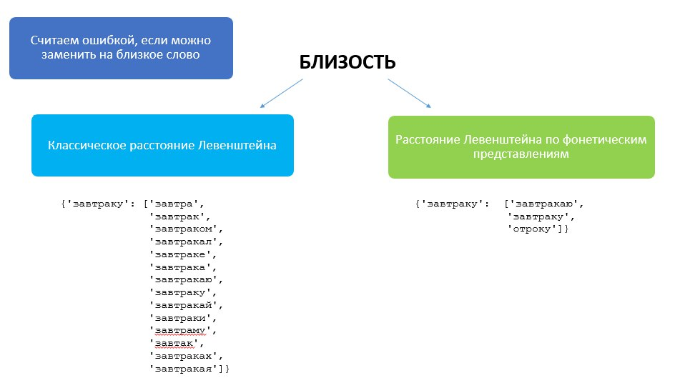

Slide 19
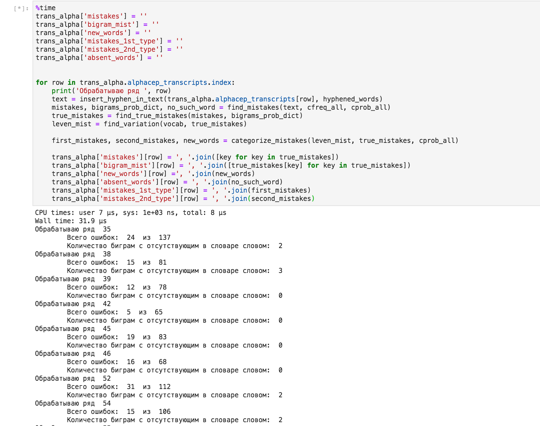
Вот так происходит запуск алгоритма на тестовых транскрибациях:

Slide 20
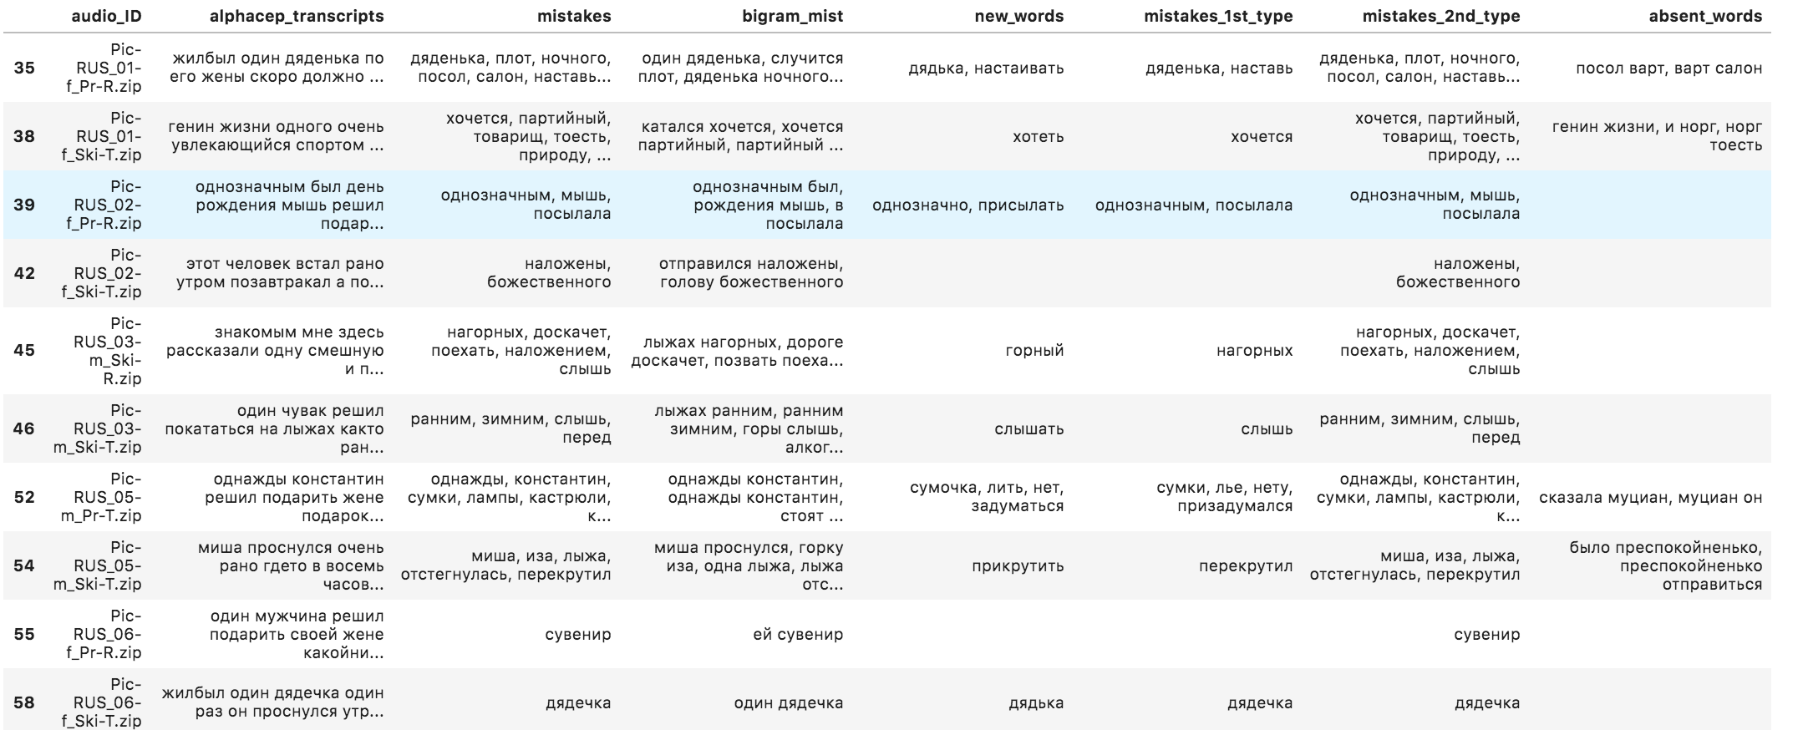
Результат работы алгоритма сохраняется в таблицу:

Slide 21
Как отработал алгоритм на одном из примеров:
жилбыл один дяденька по его жены скоро должно было случиться день рождения был случится плот дяденька ночного мучился не знал как обычно выбрать подарок какой получше он ходил по магазинам выбирал думал чтобы мог купить то хотел купить сумку то он хотел купить часы то манекен но все не получалось выбрать чтонибудь стоящее ноги он отчаялся пришёл спросить у своих детей может быть они дадут какоето дельный совет дети недолго думая сказали с чего бы хотел их мало так как дети сюда больше знают сказали купить ей машину по глупости посол варт салон посмотрел машины в итоге понял что всетаки наверно дорог один дядька заявил что это наставь приличную сумму стоит денег дядечка носок компромисс он купил маменьку машинку подарил её собственно говоря своей жене в общемто не уверен что она была счастлива дети тоже както были смущены один дети осталась на воле
Реальные ошибки транскрибатора
15 ошибок
Ошибки транскрибатора, найденные алгоритмом
первая категория ошибок
вторая категория ошибок
слово отсутствует в словаре тренировочного корпуса
Правильно найдено 8 из 15 ошибок. 4 ошибки определены неверно.
жилбыл один дяденька (--> дядька) по его жены скоро должно было случиться день рождения был случится плот дяденька ночного мучился не знал как обычно выбрать подарок какой получше он ходил по магазинам выбирал думал чтобы мог купить то хотел купить сумку то он хотел купить часы то манекен но все не получалось выбрать чтонибудь стоящее ноги он отчаялся пришёл спросить у своих детей может быть они дадут какоето дельный совет дети недолго думая сказали с чего бы хотел их мало так как дети сюда больше знают сказали купить ей машину по глупости посол варт салон посмотрел машины в итоге понял что всетаки наверно дорог один дядька заявил что это наставь (--> настаивать) приличную сумму стоит денег дядечка носок компромисс он купил маменьку машинку подарил её собственно говоря своей жене в общемто не уверен что она была счастлива дети тоже както были смущены один дети осталась на воле

Slide 22
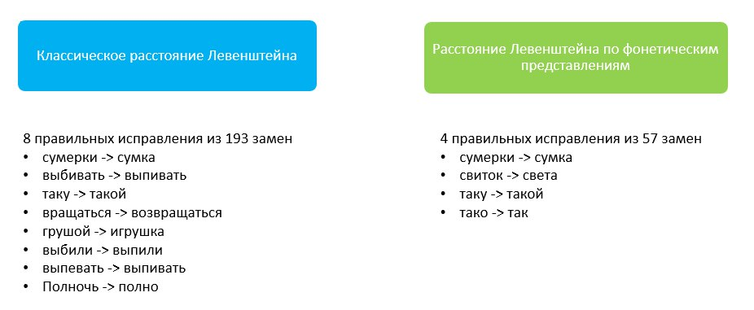
Автоматическое исправление ошибок: предложенные замены

Slide 23
Модуль поиска ложно найденных ошибок на основе Word2Vec
Проставляем частеречный тэг у слова-ошибки
Лемматизируем каждое слово в биграмме
Используя векторную модель Word2Vec и косинусную близость векторов, рассматриваем только те семантические ассоциаты, которые не совпадают по форме с нашим словом-ошибкой и имеют такой же частеречный тэг
Убираем частеречный тэг у подходящего кандидата
Проверяем, первое
или второе слово в биграмме ошибочное
Проверяем вероятность подходящих ассоциатов в модели марковской цепи
Получаем словарь истинных ошибок вида: {ошибка: биграма со словом-ошибкой} исключая исходную ошибку из марковской цепи
Если мы нашли ассоциата, который образовал “вероятную” биграму в модели на основе марковских цепей, то мы исключаем
из
словаря ошибок такой
ключ
Словарь вида: {`слово-ошибка: `биграма со словом-ошибкой`}, полученный с помощью марковской цепи
Находим 10 ближайших семантических ассоциатов к слову-ошибке в биграме со словом-ошибкой
Находим такого кандидата среди 10, который образует биграму, вероятность которой больше 0 в марковской цепи

Slide 24
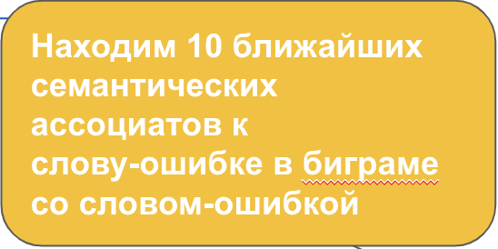
Про векторную модель:
Находим 10 ближайших семантических ассоциатов к слову-ошибке в биграме-кандидате на ошибку
Модель Word2Vec:
предобученная на корпусе Taiga c функциональными словами
Алгоритм обучения: Continuous Skipgram
Размер окна - 5
Размер обучающего корпуса - почти 5 млрд слов
Частеречная разметка Universal POS-tags

Slide 25
Оценка модуля с word2vec на одном из примеров
жилбыл один дяденька по его жены скоро должно было случиться день рождения был случится плот дяденька ночного мучился не знал как обычно выбрать подарок какой получше он ходил по магазинам выбирал думал чтобы мог купить то хотел купить сумку то он хотел купить часы то манекен но все не получалось выбрать чтонибудь стоящее ноги он отчаялся пришёл спросить у своих детей может быть они дадут какоето дельный совет дети недолго думая сказали с чего бы хотел их мало так как дети сюда больше знают сказали купить ей машину по глупости посол варт салон посмотрел машины в итоге понял что всетаки наверно дорог один дядька заявил что это наставь (--> настаивать) приличную сумму стоит денег дядечка носок компромисс он купил маменьку машинку подарил её собственно говоря своей жене в общемто не уверен что она была счастлива дети тоже както были смущены один дети осталась на воле
верно исключено из ошибок: 2
не должно было исключаться из ошибок: 1
должно быть исключено из ошибок, но не исключено: 2
Правильно найдено 6 из 15 ошибок
3 ложно опознанные ошибки

Slide 26
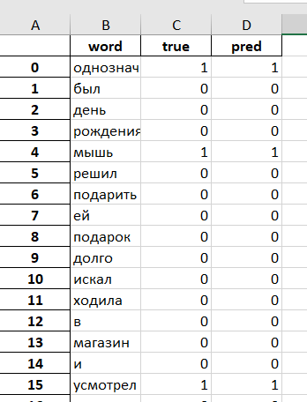
Оценка качества работы алгоритма
Разметка 20 транскрибаций (по 10 для каждой модели транскрибатора - alphacep и abk)
Использованы следующие метрики:
Precision
Recall
F1
Accuracy

Slide 27
Сравнительная таблица для оценки качества алгоритма с разными модулями
Модель транскрибатора | Марковские цепи и Левенштейн (корпус 1) | Векторная модель | Марковские цепи и Левенштейн (корпус 2)
alphacep | Precision: 0.6022 Recall: 0.3889 F1: 0.4726 Accuracy: 0.8751 | Precision: 0.6301 Recall: 0.3194 F1: 0.4240 Accuracy: 0.8751 После изменений числовых порогов: Precision: 0.6301 Recall: 0.4107 F1: 0.4973 Accuracy: 0.9071 | Precision: 0.5345 Recall: 0.4429 F1: 0.4844 Accuracy: 0.8681
abk | Precision: 0.4493 Recall: 0.2138 F1: 0.2897 Accuracy: 0.8433 | Precision: 0.4912 Recall: 0.1931 F1: 0.2772 Accuracy: 0.8495 После изменений числовых порогов: Precision: 0.4833 Recall: 0.2000 F1: 0.2829 Accuracy: 0.8485 | Precision: 0.4337 Recall: 0.2466 F1: 0.3144 Accuracy: 0.8381

Slide 28
Возможное дальнейшее развитие проекта
Оптимизация модуля поиска ложно найденных ошибок на основе модели word2vec:
применить иные векторные модели
ввести числовые пороги для косинусной близости семантических ассоциатов слову-ошибке, а также порог для вероятности семантического ассоциата в марковской цепи
Возможность особым образом учитывать частотные, определяющие тематику тестируемого корпуса слова
Возможность учитывать возможное ошибочное членение фонетических слов (“варт салон”->”в автосалон”)
Улучшение модуля исправления ошибок

Slide 29
Оптимизация модуля поиска ложно найденных ошибок на основе модели word2vec:
порог для косинусной близости семантических ассоциатов слову-ошибке
порог для вероятности семантического ассоциата в марковской цепи
Если косинусная близость семантического ассоциата из этих 10 больше некоторого установленного порога, то достаточно, чтобы вероятность этого ассоциата в марковской цепи была больше нуля, чтобы мы не считали ошибкой исходное слово в ‘ошибочной’ биграме.
Если косинусная близость меньше некоторого установленного порога, то мы устанавливаем новый порог (отличный от 0) для условной вероятности семантического ассоциата в марковской цепи.

Slide 30
Оптимизация модуля поиска ложно найденных ошибок на основе модели word2vec:
Результаты эксперимента с числовыми порогами
жилбыл один дяденька по его жены скоро должно было случиться день рождения был случится плот дяденька ночного мучился не знал как обычно выбрать подарок какой получше он ходил по магазинам выбирал думал чтобы мог купить то хотел купить сумку то он хотел купить часы то манекен но все не получалось выбрать чтонибудь стоящее ноги он отчаялся пришёл спросить у своих детей может быть они дадут какоето дельный совет дети недолго думая сказали с чего бы хотел их мало так как дети сюда больше знают сказали купить ей машину по глупости посол варт салон посмотрел машины в итоге понял что всетаки наверно дорог один дядька заявил что это наставь (--> настаивать) приличную сумму стоит денег дядечка носок компромисс он купил маменьку машинку подарил её собственно говоря своей жене в общемто не уверен что она была счастлива дети тоже както были смущены один дети осталась на воле
верно исключено из ошибок: 2
не должно было исключаться из ошибок: 0
должно быть исключено из ошибок, но не исключено: 2
Правильно найдено 6 из 15 ошибок
2 ложно опознанные ошибки
prob_threshold = 0.0008
cos_similarity_threshold = 0.69
До оптимизации:
Precision: 0.7500
Recall: 0.3750
F1: 0.5000
Accuracy: 0.9161
После оптимизации:
Precision: 0.7778
Recall: 0.4375
F1: 0.5600
Accuracy: 0.9231

Slide 31
Алгоритм будет оптимизироваться...

Slide 32
Спасибо за внимание!
Репозиторий проекта находится по адресу:
https://github.com/smekur/Spoken_Corpora_with_Kaldi/tree/master/mistakes_search
Электронная почта Смирновой Е.: ekanerina@yandex.com
Электронная почта Черной А.: khokhlova_as@mail.ru

